Slide 1
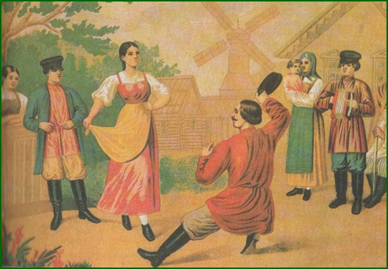
Рассказы об инструментах
Посвящается Всероссийскому Дню баяна,
аккордеона и гармоники

Slide 2
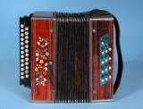
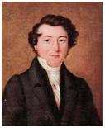
Гармоника
Без этого инструмента и его разновидностей - баяна и аккордеона, которые приобрели огромную популярность в народе, невозможно было раньше представить себе ни концерта художественной самодеятельности, ни вечера в сельском клубе...
Кажется, что гармонь существовала всегда…
Гармоника родилась в Берлине в 1822 году. Мастер по настройке фортепиано и органов Христиан Бушман изобрел губную гармонику, чтобы облегчить настройку органов: это была маленькая коробочка с встроенным в нее металлическим язычком. Позже Бушман понял, что изобретенную им конструкцию можно превратить в самостоятельный музыкальный инструмент.
Так мастер, облегчая себе труд, пришел к новой форме музыкального инструмента. А было ему в ту пору всего 17 лет...
Христиан Фридрих Людвиг
Бушман

Slide 3
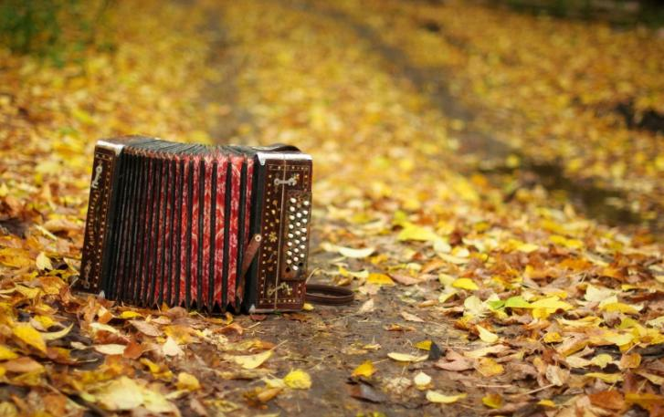
Гармоника - родственница самого величественного музыкального инструмента - органа, а еще больше – фисгармонии. Разновидностей гармоники очень много: венская двухрядная, русские - тальянка, ливенка, тульская, саратовская, и, наконец, баян и аккордеон. Отличаются друг от друга они размерами, расположением клавиш и кнопок, количеством рядов кнопок (отсюда названия - двухрядка, трехрядка).
Особенность гармоники – при нажатии одной клавиши-кнопки на левой клавиатуре извлекается не один звук, а целый аккорд. В первой половине XX века гармоники были широко распространены повсеместно… В каждом селе был свой гармонист. Понятия "гармошка", "гармонист" приобрели качества исконных фольклорных, народ их опоэтизировал в стихах и песнях.

Slide 4
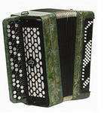
Баян
Баян появился на свет в 1907 году.
Родом он из старинного русского города Тулы, славного всяческими ремеслами. Вышел из многочисленной семьи Гармошек. А сотворил его гармошечных дел мастер Петр Стерлигов. Да не по своей прихоти, а по заказу артиста Орландского-Титаренко. Этот артист необыкновенно хорошо играл на гармошках русские народные песни. Но мечту имел играть еще искуснее.
Так появился на свет наш герой. И дали имя ему, новорожденному, не какое-нибудь, а гордое, в честь древнерусского певца- сказителя Бояна. Да таким ловким, звучным получился инструмент, что его скоро узнала вся Россия.
Имя этого инструмента - БАЯН.
Обращаем внимание:
имя былинного певца пишется через «о» — Боян,
название инструмента всегда пишется через «а» — Баян.

Slide 5
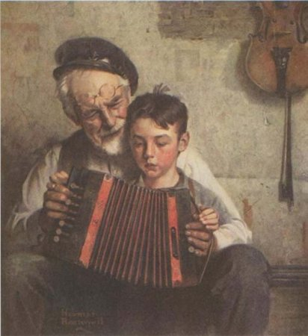
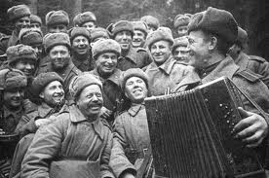
Гармонь, баян - дуэт Российский,
И голоса, как на подбор.
Она погромче, он - потише,
Такой меж ними уговор.
Живая музыка награда,
Бальзам для сердца и души.
Сотворена самой природой,
Любуйся ею, не спеши.
Я сам играю на баяне,
Когда сомненья давят грудь
Возьму баян и поиграю
И станет легче жизни путь.
Гармонь, баян, меха и кнопки,
Еще ремни через плечо.
Друзья вы наши дорогие,
Нам с вами очень хорошо.

Slide 6
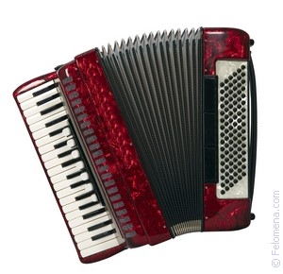
Аккордеон
Аккордеон - это клавишно-духовой музыкальный инструмент, имеющий две клавиатуры: кнопочную - для левой руки, клавишную, фортепианного типа, - для правой.
Аккордеон по своему виду напоминает баян,
по техническому устройству относится к гармони, клавишами близок к фортепиано,
способностью переключать регистры напоминает орган.
С историей возникновения аккордеона тесно связано имя Франтишка Киршника: мастер-ремонтник, он не имел своей мастерской, а переезжал из страны в страну, из города в город, где занимался настройкой и ремонтом органов и клавикордов. Вместе с тем у него был огромный опыт в ознакомлении с различными устройствами, конструкциями, приспособлениями и механизмами, он был высококвалифицированным и уважаемым мастером в среде специалистов.
В 1770-х гг., работая в мастерской, предоставленной ему для научных опытов и экспериментальной работы Х.Кратценштейном, известным в то время физиком-акустиком и медиком, он изобрел язычковые планки (создал новую по сути конструкцию). Затем Киршник изобретает маленький орган на основе этого принципа звукоизвлечения и с ним в 1782 г. приезжает в Петербург, где знакомит с новинкой музыкантов и мастеров, которые подхватывают новый принцип звукообразования и начинают приспосабливать его по своему вкусу и возможностям к своим изобретениям.
В 1797 г. Франтишек Киршник вкладывает опыт изготовления язычковых планок в создание новых музыкальных инструментов - ручных гармоник.

Slide 7
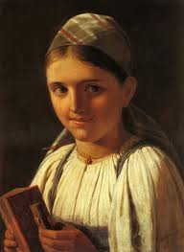
Сохранились сведения в письме Андрея Тургенева (от 6 февраля 1802г.) о том, что в Петербурге юная графиня Авдотья Николаевна Свечина играла ему на такой гармонике русские народные песни «Выйду ль я на реченьку», «Я по жёрдочке шла» и другие (гармоника находилась в доме несколько лет). Игра на столь необычном романтическом инструменте с приятным, нежным выразительным звучанием, глубоко трогала сердце молодого человека…
В России в 1800 гг. игра на гармониках была уже широко распространена, и было организовано их стабильное производство в Туле.
Возможно, принцип звукообразования был открыт и сконструирован здесь, в России параллельно опытам Ф. Киршника.

Slide 8
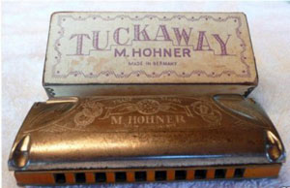
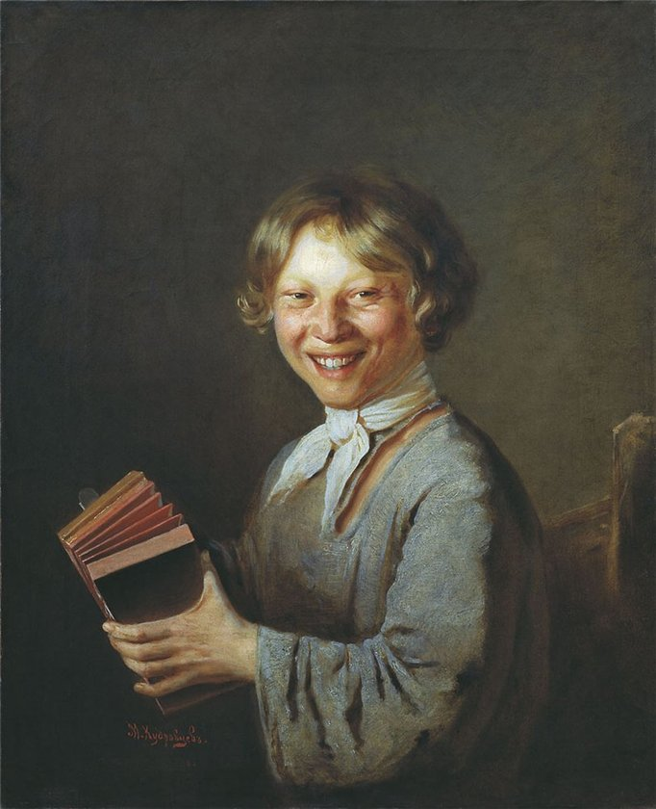
В 1821 году одним из первых изобретателей губных гармоник (которые имеют огромную популярность и в наши дни) стал Фредерик Бушман из Берлина. Он назвал свое новое изобретение "Аурой". Звук инструмента извлекался язычками свободно проскакивающими через отверстие в рамке под давлением струи воздуха вдыхаемой музыкантом. Гармоника получила разновидности диатонической и хроматической.
В 1822 году Бушман, приделав кожаный мех к своему усовершенствованному камертону для настройки, изобретает маленькую ручную гармонику и совершенствует её.
Первая гармоника напоминала гофрированный кубик с тремя складками, двумя деревянными планками по бокам и медными клапанами на них. Внутри гармоники находились язычки, настроенные на определённый тон.

Slide 9
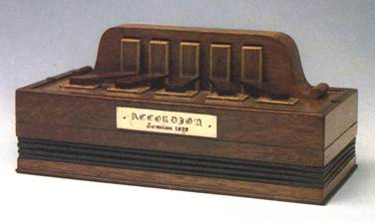
Свое имя аккордеон получил в 1829 году, когда в Вене мастер Кирилл Демиан изготовил вместе с сыновьями Гвидо и Карлом гармонику с аккордовым аккомпанементом в левой руке и назвал ее «аккордеон» (по-французски accordeon означает «ручная гармоника»). Он тут же подал заявку на инструмент и получил патент на свое изобретение (6 мая 1829 г.) и исключительные права на производство аккордеонов.
Именно с этого времени, все гармоники, имевшие аккордовый аккомпанемент, во многих странах стали называться аккордеонами.
Точная копия первого аккордеона К.Демиана
Первый аккордеон имел только
5 кнопок, и каждая кнопка играла 2 аккорда: один аккорд при сжатии мехов и другой - при растяжении мехов.
Поэтому на нем можно было играть только очень простые мелодии.

Slide 10
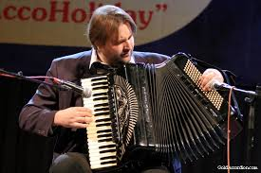
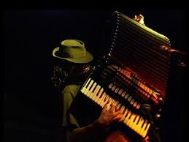
Аккордеон – Волшебное Творенье
Рук золотых Великих Мастеров!
Их не покинет Вдохновенье,
А музыкантов – Восхищенье и Любовь!
Аккордеон! Ты – чудо из чудес!
Подарок Миру, Музы наслажденье!
Возносишь душу до небес!...
Ты – блеск, экспрессия и наваждение!
Звучит синьор аккордеон,
Далекий брат органа он.
Он носит клавиши и кнопки,
И нрав его совсем не робкий.
Певучи звуки, громогласны,
Они торжественны, прекрасны.
То скрипки, то виолончели
То слышатся в них флейты трели…
Прекрасен в мастерстве своем,
Звучит оркестр целый в нем.
Аккордеон — как волшебство,
Все звуки собраны в него.

Slide 11
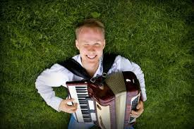
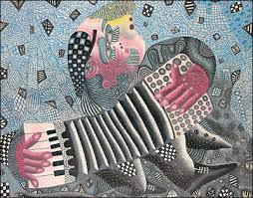
Русские слова "гармонь" и "баян" звучат
на английском - accordion,
на французском и испанском - accordeon,
на немецком и польском – akkordeon,
на итальянском - fisarmonica,
на датском - harmonika,
на финском – harmonikka.
Голландцы (accordeon), ирландцы (caird;n), латыши (akordeons) – тоже гармонь называют аккордеоном.
Совсем экзотично гармонь и баян называются у норвежцев – trekkspill,
у шведов - dragspel.

